Slide 1
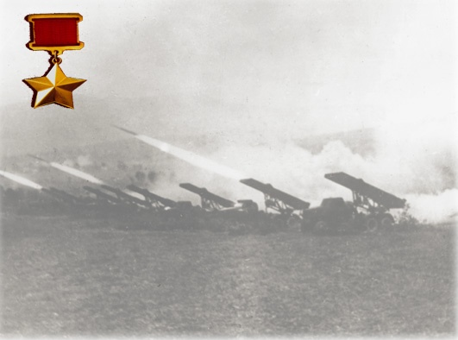
Зоя Космодемьянская
Демкина Н. Б. Музыкальный руководитель

Slide 2
Цель
Познакомить воспитанников с подвигом Зои Космодемьянской, Героя Советского Союза.
Воспитывать любовь к Родине, героическому прошлому.

Slide 3
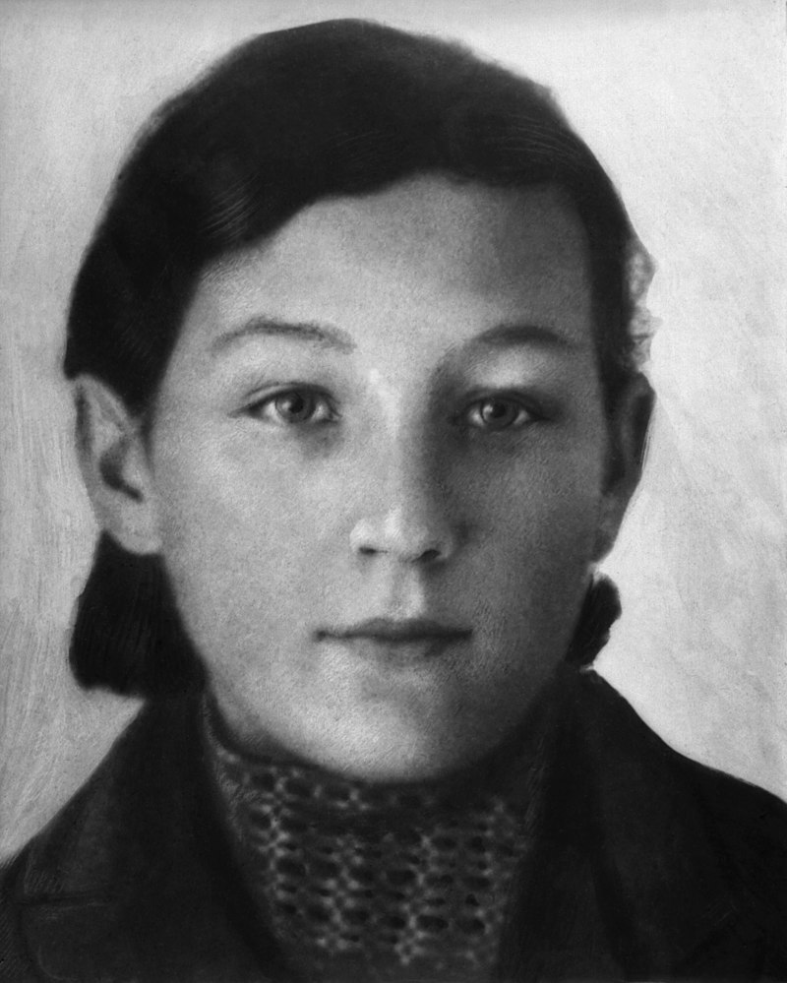
Зоя Космодемьянская

Slide 4
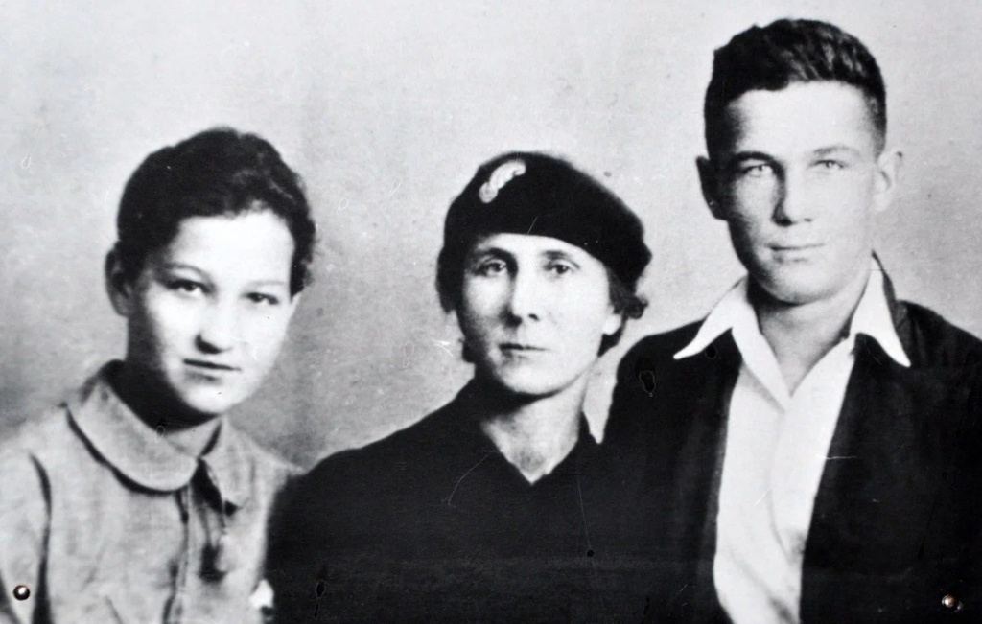
Зоя с матерью Любовью Тимофеевной и братом Шурой

Slide 5
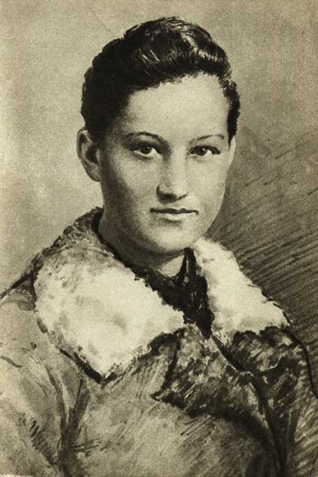
Зоя Космодемьянская перед выполнением боевого задания

Slide 6
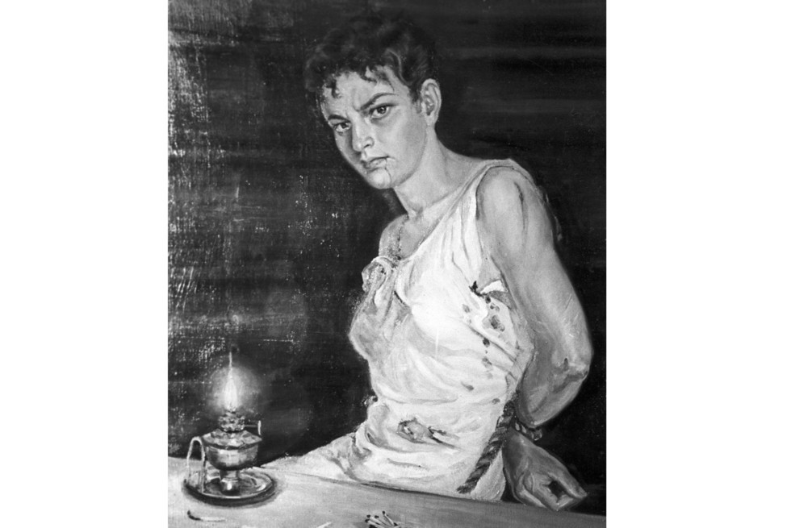

Slide 7


Slide 8
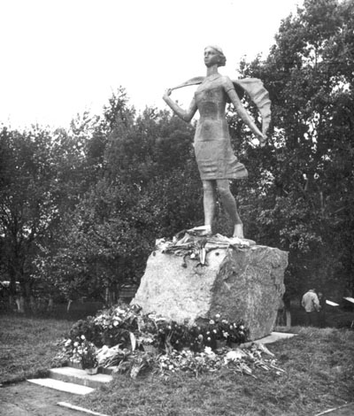
Памятник Зое Космодемьянской в с. Осиновый Гай Тамбовской области (1994-1995 г.)

Slide 9
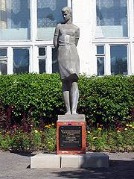
Памятник Зое Космодемьянской поставлен в
Москве возле школы, в которой она училась.

Slide 10
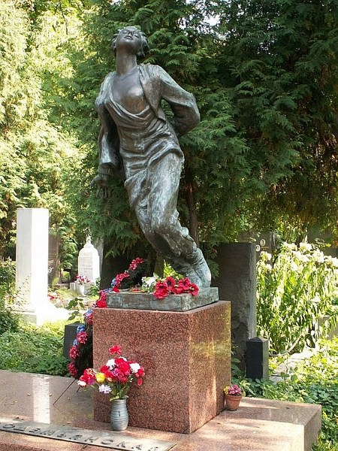
Могила Зои Космодемьянской на
Новодевичьем кладбище

Slide 11
Источник:
http://www.molodguard.ru/newphoto851.jpg
wolfmus.tambov.ru/win/texts/salychev/6.html
obozrevatel.com/news/2008/11/29/271121.htm
www.odintsovo.info/news/?id
=18949&comment-show=y&cn=1
www.novozybkov.ru/gallery/?page=11
http://www.cirota.ru/forum/small_images/65/65901.jpg
army.lv/?s=2604&id=0&c=0&p=2
foto.mail.ru/mail/medvedjuli/800/922.html

